Slide 1
Żywność lokalna i sezonowa w Polsce
Projekt „Caritas Laudato Si': Aktywna edukacja wspólnot Caritas w zakresie przeciwdziałania nadkonsumpcji w dążeniu do gospodarki o obiegu zamkniętym” realizowany przez Caritas Polska współfinansowany jest ze środków NFOŚiGW w ramach programu priorytetowego nr 7.2.1 Edukacja ekologiczna Część 1) Edukacja ekologiczna na lata 2021-2025. Niniejszy materiał został opublikowany dzięki dofinansowaniu Narodowego Funduszu Ochrony Środowiska i Gospodarki Wodnej. Za jego treść odpowiada wyłącznie Caritas Polska.

Slide 2
6 stycznia
Projekt „Caritas Laudato Si': Aktywna edukacja wspólnot Caritas w zakresie przeciwdziałania nadkonsumpcji w dążeniu do gospodarki o obiegu zamkniętym” realizowany przez Caritas Polska współfinansowany jest ze środków NFOŚiGW w ramach programu priorytetowego nr 7.2.1 Edukacja ekologiczna Część 1) Edukacja ekologiczna na lata 2021-2025. Niniejszy materiał został opublikowany dzięki dofinansowaniu Narodowego Funduszu Ochrony Środowiska i Gospodarki Wodnej. Za jego treść odpowiada wyłącznie Caritas Polska.

Slide 3
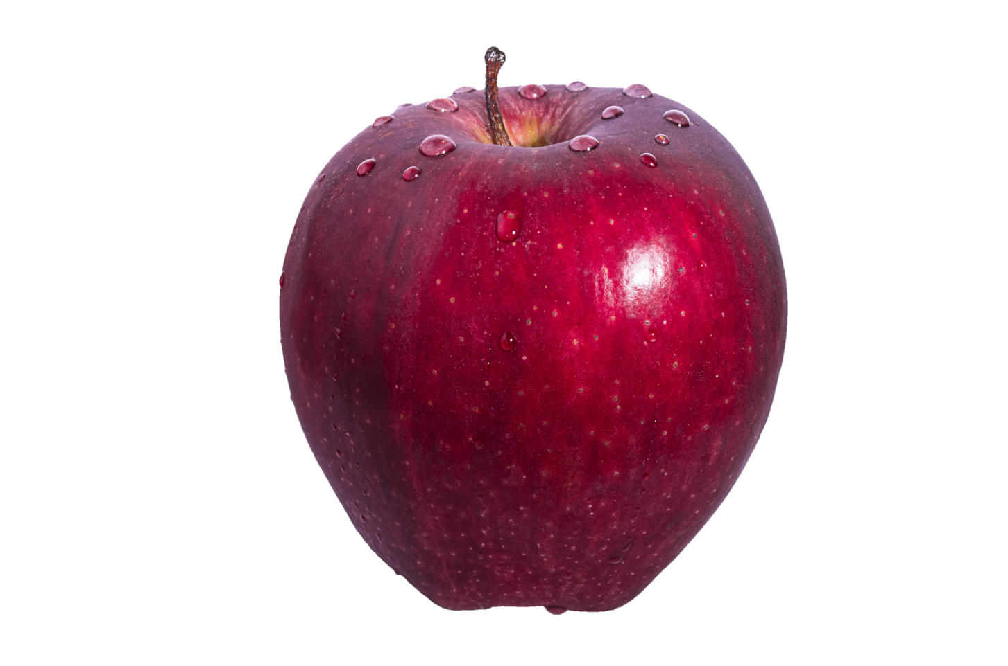
6 STYCZNIA
Warzywa świeże
brukselka,
jarmuż,
por,
kapusta czerwona,
kapusta biała,
burak,
skorzonera
topinambur,
Skorzonera,
Warzywa świeże
pietruszka,
seler,
marchew,
cebula,
czosnek,
pieczarka,
ziemniak,
Owoce świeże
jabłko
gruszka
Notes:
Czy wiedzieliście, że jeszcze w 2009 r. unijna biurokracja nie pozwalała na sprzedaż krzywych ogórków i marchwi? Jeszcze do tej pory nie są dopuszczane np. jabłka o niewłaściwych proporcjach zabarwienia.
Czy widzieliście kiedyś takiego pomidora (zdjęcie) w sklepie? Do tej pory nie mogły one być sprzedawane, więc rolnik musiał np. na zakontraktowane 100 ton wyprodukować 120 i te 20 po prostu wyrzucić, jeśli nikt nie chciał od niego ich odebrać.
Dopiero w tej chwili KE przyjmuje przepisy umożliwiające lokalnym producentom na sprzedaż owoców i warzyw odstających od normy.
Popularność ich wykorzystania możecie zobaczyć nawet na półkach w Biedronce, gdzie triumfy święcą np. edycja limitowana zup w proszku Winiary:

Slide 4
26 maja
Projekt „Caritas Laudato Si': Aktywna edukacja wspólnot Caritas w zakresie przeciwdziałania nadkonsumpcji w dążeniu do gospodarki o obiegu zamkniętym” realizowany przez Caritas Polska współfinansowany jest ze środków NFOŚiGW w ramach programu priorytetowego nr 7.2.1 Edukacja ekologiczna Część 1) Edukacja ekologiczna na lata 2021-2025. Niniejszy materiał został opublikowany dzięki dofinansowaniu Narodowego Funduszu Ochrony Środowiska i Gospodarki Wodnej. Za jego treść odpowiada wyłącznie Caritas Polska.

Slide 5
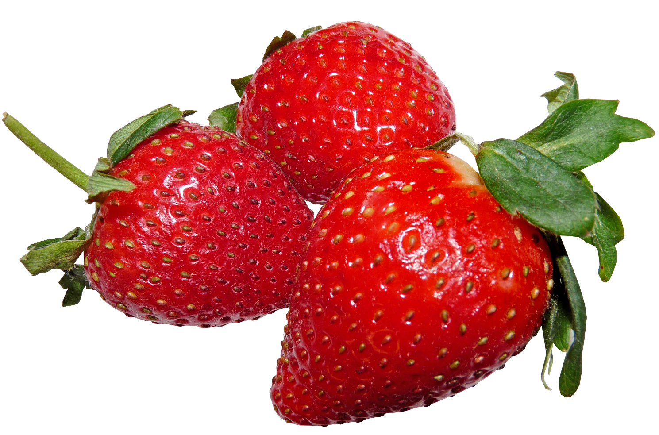
26 MAJA
Warzywa świeże
sałata,
rzodkiewka,
szparagi,
botwinka,
ogórek,
szczypiorek,
rzepa,
pomidor,
Warzywa świeże
młoda marchew,
młoda pietruszka,
młody seler,
młody czosnek,
młode ziemniaki,
cebula,
por,
Owoce świeże
jabłko
gruszka
truskawka
malina
Notes:
Czy wiedzieliście, że jeszcze w 2009 r. unijna biurokracja nie pozwalała na sprzedaż krzywych ogórków i marchwi? Jeszcze do tej pory nie są dopuszczane np. jabłka o niewłaściwych proporcjach zabarwienia.
Czy widzieliście kiedyś takiego pomidora (zdjęcie) w sklepie? Do tej pory nie mogły one być sprzedawane, więc rolnik musiał np. na zakontraktowane 100 ton wyprodukować 120 i te 20 po prostu wyrzucić, jeśli nikt nie chciał od niego ich odebrać.
Dopiero w tej chwili KE przyjmuje przepisy umożliwiające lokalnym producentom na sprzedaż owoców i warzyw odstających od normy.
Popularność ich wykorzystania możecie zobaczyć nawet na półkach w Biedronce, gdzie triumfy święcą np. edycja limitowana zup w proszku Winiary:

Slide 6
15 sierpnia
Projekt „Caritas Laudato Si': Aktywna edukacja wspólnot Caritas w zakresie przeciwdziałania nadkonsumpcji w dążeniu do gospodarki o obiegu zamkniętym” realizowany przez Caritas Polska współfinansowany jest ze środków NFOŚiGW w ramach programu priorytetowego nr 7.2.1 Edukacja ekologiczna Część 1) Edukacja ekologiczna na lata 2021-2025. Niniejszy materiał został opublikowany dzięki dofinansowaniu Narodowego Funduszu Ochrony Środowiska i Gospodarki Wodnej. Za jego treść odpowiada wyłącznie Caritas Polska.

Slide 7
Owoce świeże
jabłko
gruszka
brzoskwinia
czereśnia
Śliwka
agrest
truskawka.
malina
morela
Nektarynka
porzeczka
borówka
wiśnia
rabarbar
15 SIERPNIA
Warzywa świeże
dymka,
fasolka szparagowa,
bób,
pomidor,
papryka,
groszek cukrowy,
kapusta biała,
kapusta pekińska,
kalarepa,
szczypiorek,
Warzywa świeże
ogórek,
burak ćwikłowy,
seler, seler naciowy,
marchew,
pietruszka,
czosnek,
cebula,
por,
ziemniak,
Notes:
Czy wiedzieliście, że jeszcze w 2009 r. unijna biurokracja nie pozwalała na sprzedaż krzywych ogórków i marchwi? Jeszcze do tej pory nie są dopuszczane np. jabłka o niewłaściwych proporcjach zabarwienia.
Czy widzieliście kiedyś takiego pomidora (zdjęcie) w sklepie? Do tej pory nie mogły one być sprzedawane, więc rolnik musiał np. na zakontraktowane 100 ton wyprodukować 120 i te 20 po prostu wyrzucić, jeśli nikt nie chciał od niego ich odebrać.
Dopiero w tej chwili KE przyjmuje przepisy umożliwiające lokalnym producentom na sprzedaż owoców i warzyw odstających od normy.
Popularność ich wykorzystania możecie zobaczyć nawet na półkach w Biedronce, gdzie triumfy święcą np. edycja limitowana zup w proszku Winiary:

Slide 8
28 października
Projekt „Caritas Laudato Si': Aktywna edukacja wspólnot Caritas w zakresie przeciwdziałania nadkonsumpcji w dążeniu do gospodarki o obiegu zamkniętym” realizowany przez Caritas Polska współfinansowany jest ze środków NFOŚiGW w ramach programu priorytetowego nr 7.2.1 Edukacja ekologiczna Część 1) Edukacja ekologiczna na lata 2021-2025. Niniejszy materiał został opublikowany dzięki dofinansowaniu Narodowego Funduszu Ochrony Środowiska i Gospodarki Wodnej. Za jego treść odpowiada wyłącznie Caritas Polska.

Slide 9
28 PAŹDZIERNIKA
Warzywa świeże
sałata,
rzodkiewka,
cukinia,
kabaczek
dynia,
brokuł,
pasternak,
szpinak,
pomidor,
papryka,
kalafior,
ogórek,
Warzywa świeże
kapusta biała,
kapusta pekińska,
kapusta czerwona,
burak,
cebula,
czosnek,
pietruszka,
marchew,
seler, seler naciowy,
por,
ziemniak,
Owoce świeże
jabłko
gruszka
śliwka,
winogrono
Notes:
Czy wiedzieliście, że jeszcze w 2009 r. unijna biurokracja nie pozwalała na sprzedaż krzywych ogórków i marchwi? Jeszcze do tej pory nie są dopuszczane np. jabłka o niewłaściwych proporcjach zabarwienia.
Czy widzieliście kiedyś takiego pomidora (zdjęcie) w sklepie? Do tej pory nie mogły one być sprzedawane, więc rolnik musiał np. na zakontraktowane 100 ton wyprodukować 120 i te 20 po prostu wyrzucić, jeśli nikt nie chciał od niego ich odebrać.
Dopiero w tej chwili KE przyjmuje przepisy umożliwiające lokalnym producentom na sprzedaż owoców i warzyw odstających od normy.
Popularność ich wykorzystania możecie zobaczyć nawet na półkach w Biedronce, gdzie triumfy święcą np. edycja limitowana zup w proszku Winiary:

Slide 10
REFLEKSJE
Projekt „Caritas Laudato Si': Aktywna edukacja wspólnot Caritas w zakresie przeciwdziałania nadkonsumpcji w dążeniu do gospodarki o obiegu zamkniętym” realizowany przez Caritas Polska współfinansowany jest ze środków NFOŚiGW w ramach programu priorytetowego nr 7.2.1 Edukacja ekologiczna Część 1) Edukacja ekologiczna na lata 2021-2025. Niniejszy materiał został opublikowany dzięki dofinansowaniu Narodowego Funduszu Ochrony Środowiska i Gospodarki Wodnej. Za jego treść odpowiada wyłącznie Caritas Polska.

Slide 11
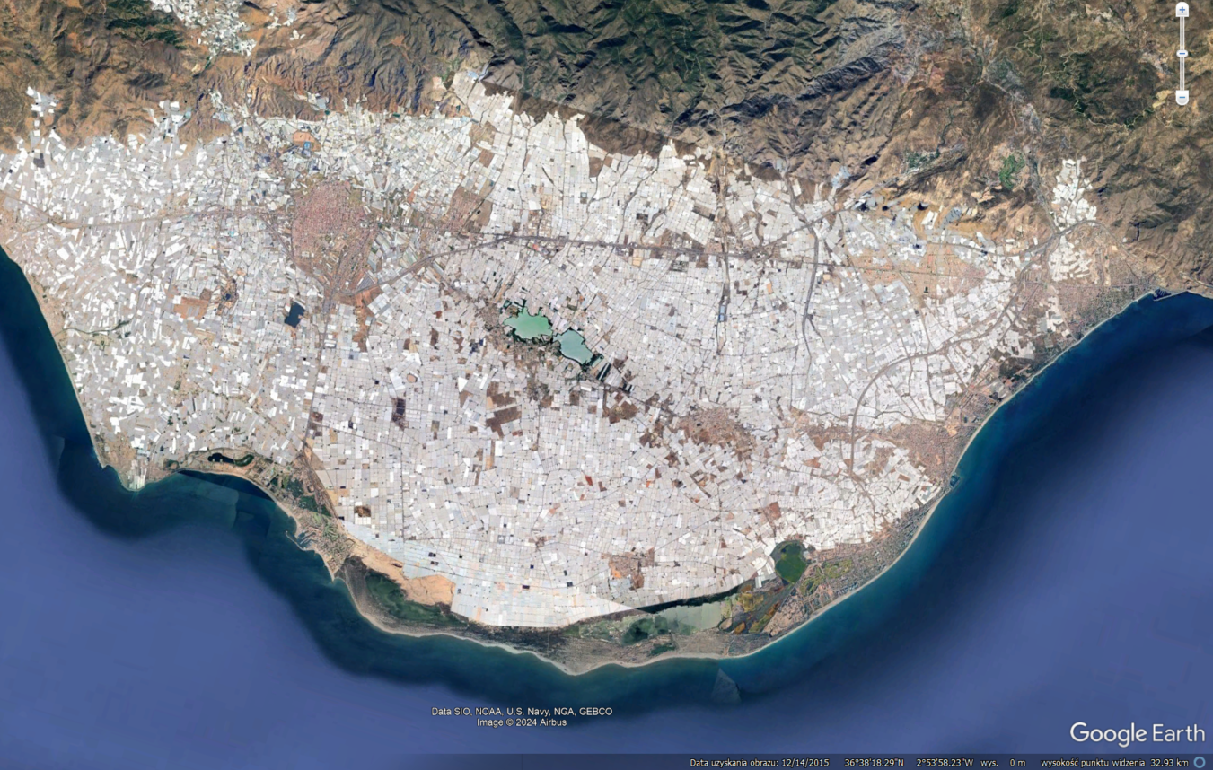
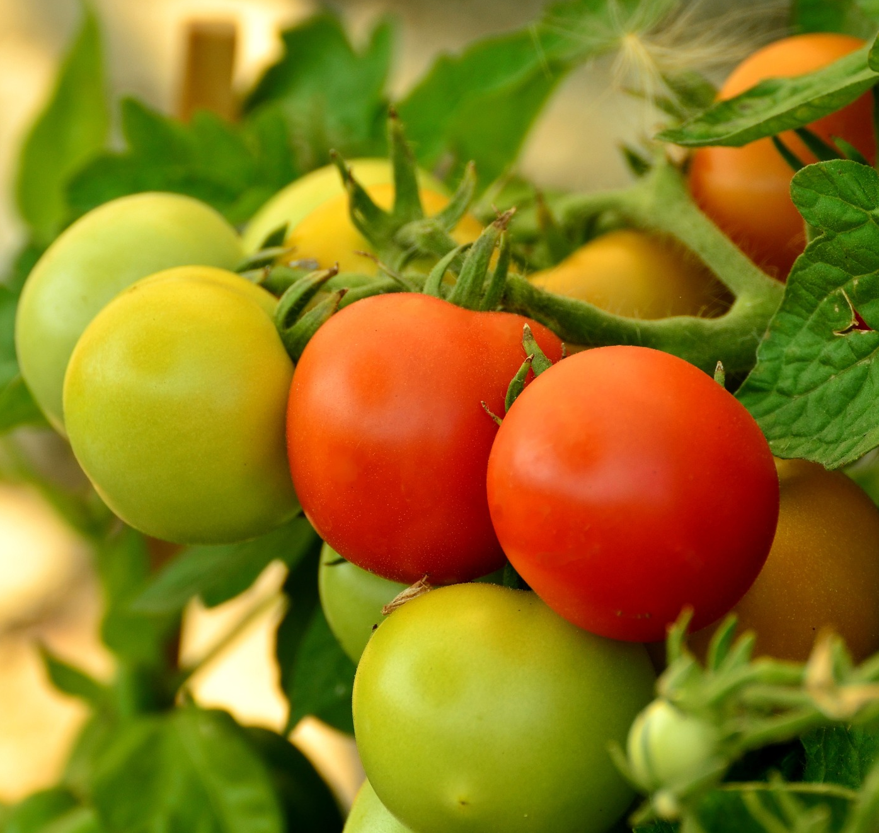
Almeria
Notes:
Co trzeba zrobić pomidorom z Almerii w Hiszpanii lub z Egiptu, by po przejechaniu 3.000 kilometrów wciąż nadawały się do spożycia, a nawet wytrzymały na sklepowej półce przez tydzień czy dwa?

Slide 12
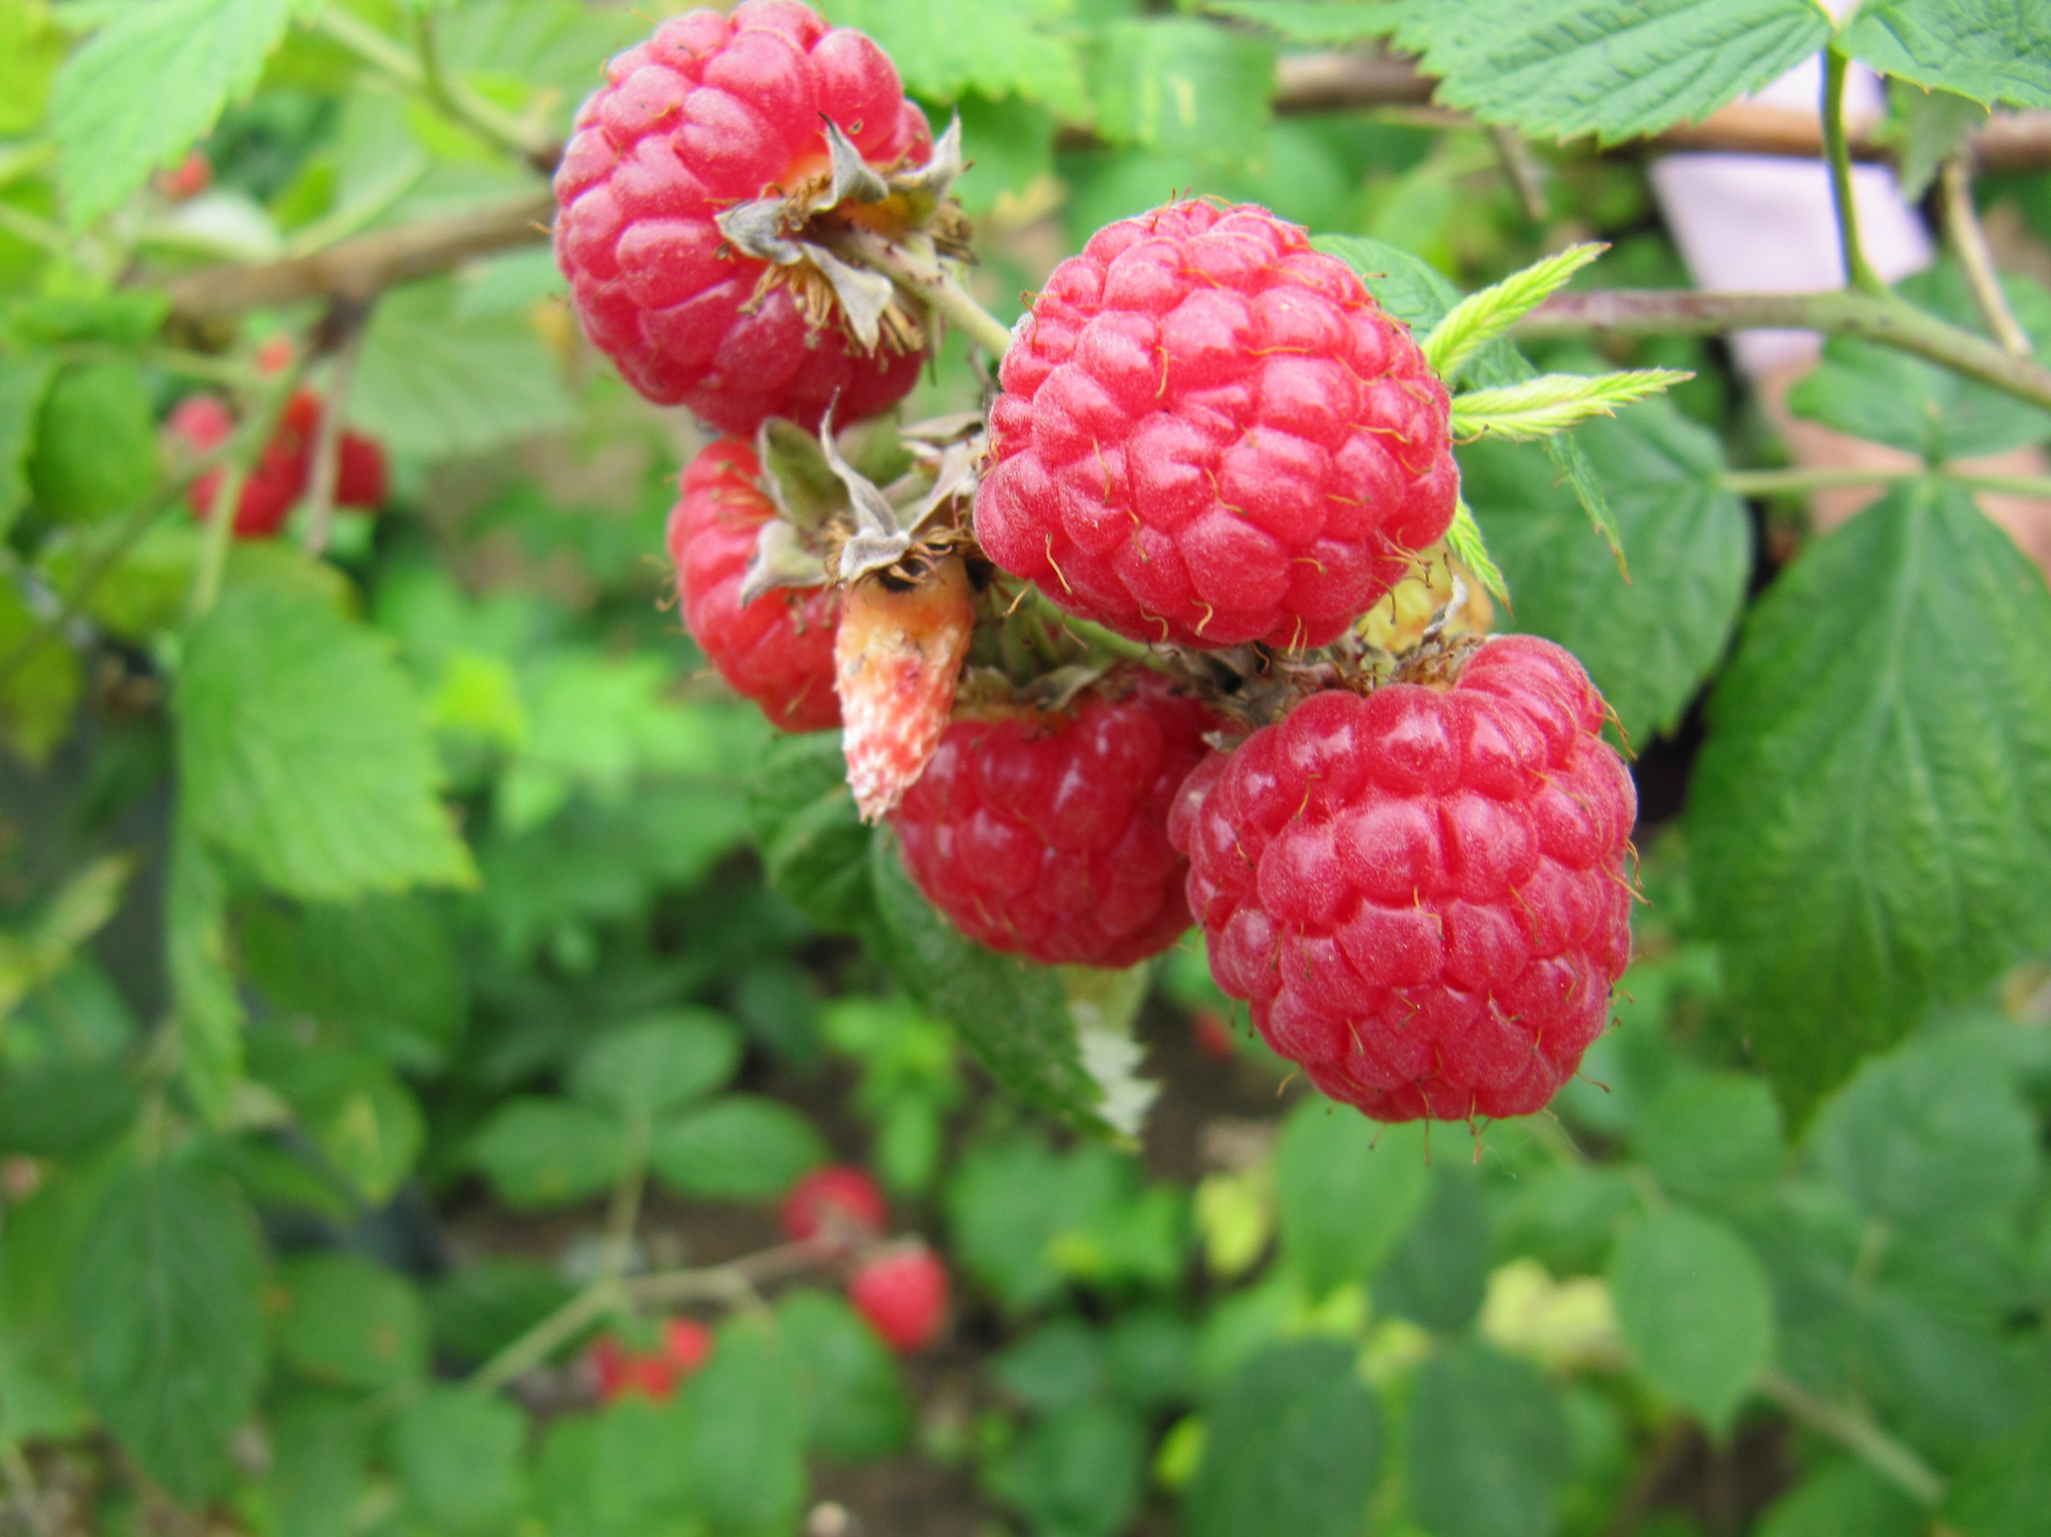
Kto na tym zarabia, skoro nie rolnik?
Notes:
Dlaczego za swoje deserowe maliny rolnik dostaje w skupie 10-12 zł, a mieszkaniec Warszawy czy Krakowa kupuje je za 46 zł za kilogram? Do kogo trafia te 34-36 zł nadwyżki? Kto na tym zarabia, skoro nie rolnik?

Slide 13
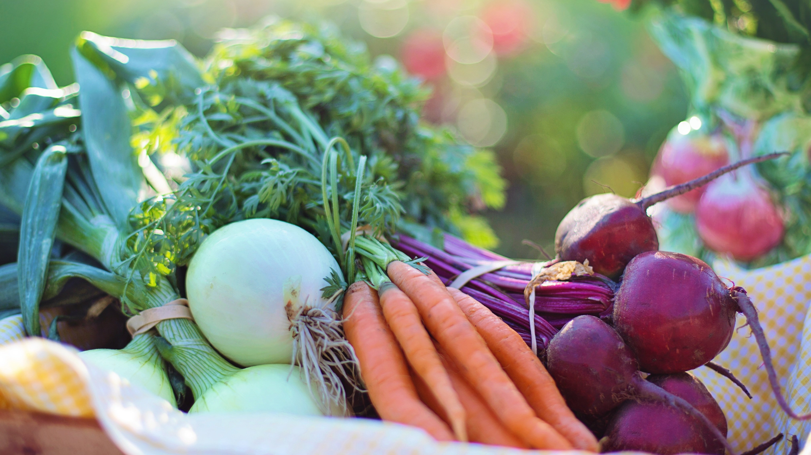
ZADANIE:
→ Miejsca i sposoby na rodzime, sezonowe warzywa i owoce
Notes:
Prosimy, by każdy zespół znalazł w najbliższej okolicy jak najwięcej miejsc i sposobów, gdzie można kupić rodzime, sezonowe warzywa i owoce. Mówiąc o „sposobach” mamy na myśli także to, że warzywa i owoce są dostępne nie tylko w sklepach, ale także na bazarach, bezpośrednio u rolników (samozbiory) czy przez kooperatywy spożywców. Jednak na tym etapie nie sugerujemy im konkretnych rozwiązań licząc, że dojdą do tego sami (będziemy o tym dyskutować potem). Prosimy, by uczniowie skorzystali z doświadczenia swojej rodziny, ale też by użyli swoich umiejętności cyfrowych i wygooglowali takie miejsca. Mają na to 10 minut.

Slide 14
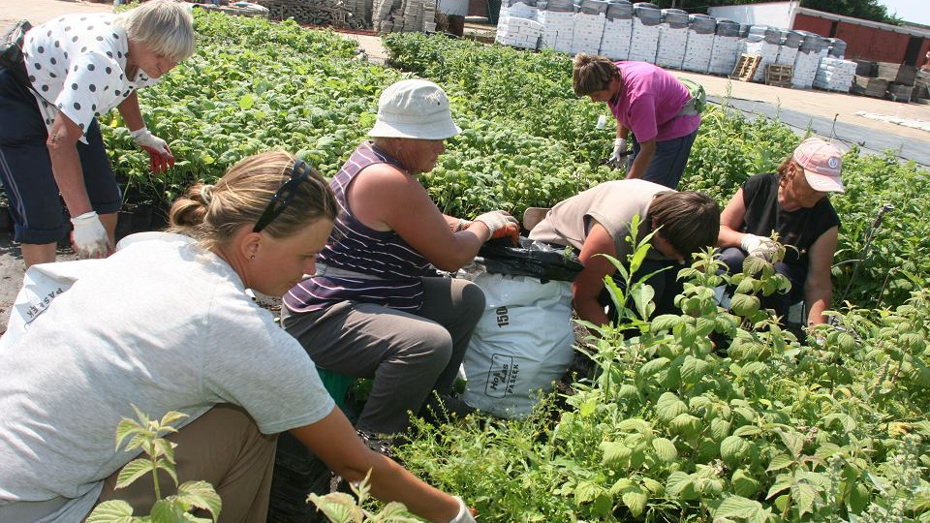
KRÓTKIE ŁAŃCUCHY DOSTAW
LOKALNE TARGOWISKA
SAMOZBIORY
Notes:
LOKALNE TARGOWISKA – KUPUJ BEZPOŚREDNIO OD ROLNIKÓW
SAMOZBIORY – WEŹ UDZIAŁ W ZBIORACH I KUP CO CHCESZ BEZPOŚREDNIO Z GOSPODARSTWA.

Slide 15
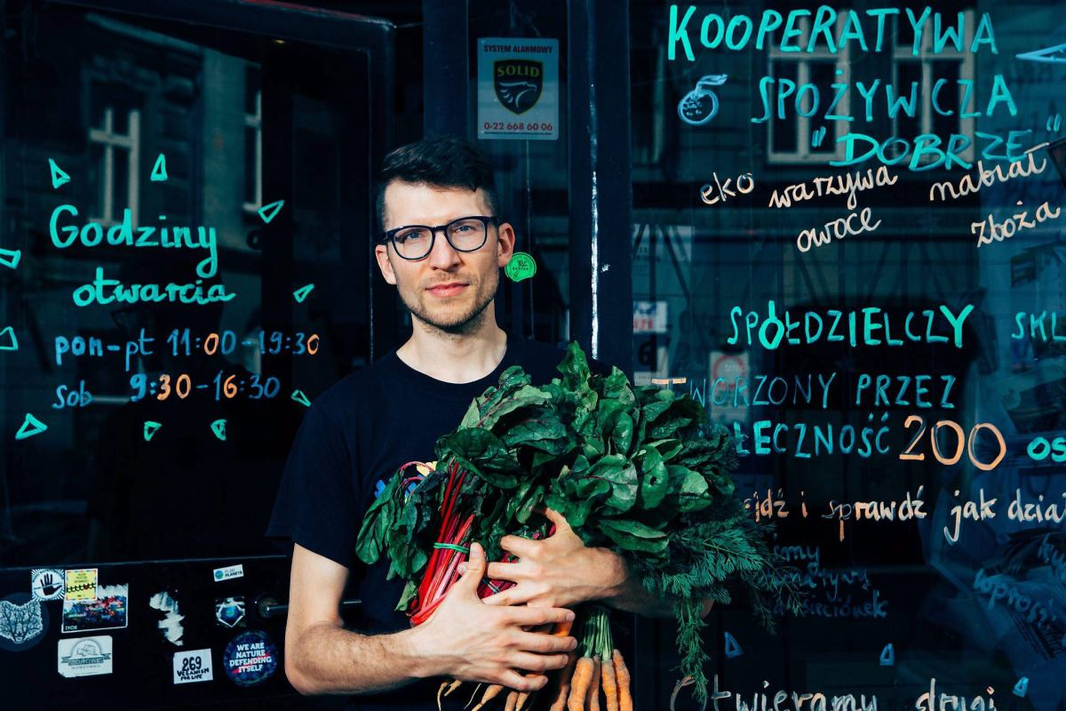
KRÓTKIE ŁAŃCUCHY DOSTAW
KOOPERATYWY KONSUMENTÓW
Źródło: https://dobrze.waw.pl
Notes:
KOOPERATYWA KONSUMENTÓW – wspólnota, która wspiera finansowo lokalnych rolników w produkcji owoców i warzyw otrzymując w zamian regularne dostawy świeżej, lokalnej żywności. Na zdjęciu: Wojtek Mejor, Kooperatywa „Dobrze”, Warszawa.

Slide 16
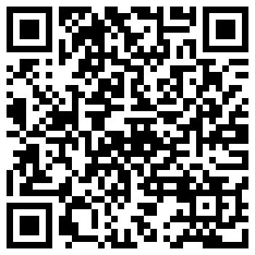
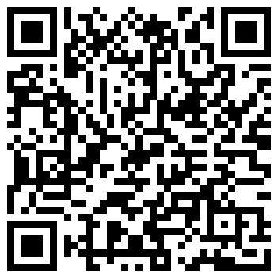
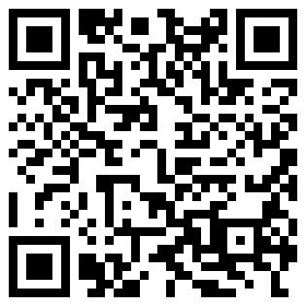
GDZIE NAS ZNALEŹĆ?
INSTAGRAM
@si.laudato
FACEBOOK
@CaritasLaudatoSi
WWW
laudatosi.caritas.pl
Projekt „Caritas Laudato Si': Aktywna edukacja wspólnot Caritas w zakresie przeciwdziałania nadkonsumpcji w dążeniu do gospodarki o obiegu zamkniętym” realizowany przez Caritas Polska współfinansowany jest ze środków NFOŚiGW w ramach programu priorytetowego nr 7.2.1 Edukacja ekologiczna Część 1) Edukacja ekologiczna na lata 2021-2025. Niniejszy materiał został opublikowany dzięki dofinansowaniu Narodowego Funduszu Ochrony Środowiska i Gospodarki Wodnej. Za jego treść odpowiada wyłącznie Caritas Polska.

